Slide 1
第2章 寄存器(CPU工作原理)
2.1 通用寄存器
2.2 字在寄存器中的存储
2.3 几条汇编指令
2.4 物理地址
2.5 16位结构的CPU
2.6 8086CPU给出物理地址的方法
2.7 “段地址×16+偏移地址
=物理地址”的本质含义
2.8 段的概念
2.9 段寄存器
2.10 CS和IP
2.11 修改CS、IP的指令
2.12 代码段

Slide 2
CPU概述
一个典型的CPU由运算器、控制器、寄存器等器件组成，这些器件靠内部总线相连。
内部总线实现CPU内部各个器件之间的联系。
外部总线实现CPU和主板上其它器件的联系。

Slide 3
寄存器概述
8086CPU有14个寄存器 它们的名称为：
AX、BX、CX、DX、SI、DI、SP、BP、
IP、CS、SS、DS、ES、PSW。
这些寄存器以后会陆续介绍

Slide 4
2.1 通用寄存器
8086CPU所有的寄存器都是16位的，可以存放两个字节。
AX、BX、CX、DX 通常用来存放一般性数据被称为通用寄存器。
下面以AX为例，我们看一下寄存器的逻辑结构。

Slide 5
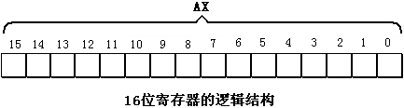
2.1 通用寄存器
一个16位寄存器可以存储一个16位的数据。（数据的存放情况）
一个16位寄存器所能存储的数据的最大值为多少？
答案：2¹⁶-1。

Slide 6

16位数据在寄存器中的存放情况
数据：18
二进制表示：10010
在寄存器AX中的存储：

Slide 7

16位数据在寄存器中的存放情况
数据：20000
二进制表示：0100111000100000
在寄存器AX中的存储：

Slide 8
2.1 通用寄存器
8086上一代CPU中的寄存器都是8位的；
为保证兼容性，这四个寄存器都可以分为两个独立的8位寄存器使用。
  AX可以分为AH和AL；
  BX可以分为BH和BL；
  CX可以分为CH和CL；
  DX可以分为DH和DL。
8086CPU的8位寄存器存储逻辑

Slide 9
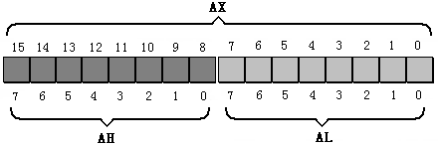
2.1 通用寄存器
以AX为例，8086CPU的16位寄存器分为两个8位寄存器的情况：

Slide 10
2.1 通用寄存器
AX的低8位（0位~7位）构成了AL寄存器，高8位（8位~15位）构成了AH寄存器。
AH和AL寄存器是可以独立使用的8位寄存器。
8086CPU的8位寄存器数据存储情况
一个8位寄存器所能存储的数据的最大值是多少？
答案：2⁸-1。

Slide 11
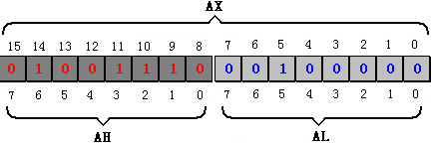
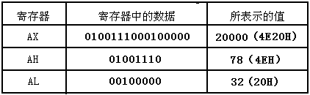
2.1 通用寄存器

Slide 12

2.2 字在寄存器中的存储
一个字可以存在一个16位寄存器中，这个字的高位字节和低位字节自然就存在这个寄存器的高8位寄存器和低8位寄存器中。

Slide 13
关于数制的讨论
由于一个内存单元可以存放 8位数据，CPU中的寄存器又可存放 n 个 8位数据。也就是说，计算机中的数据大多
是由1~N个8位数据构成的。
用十六进制来表示数据可以直观的看
出这个数据是由哪些8位数据构成的。

Slide 14
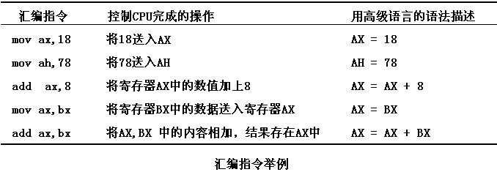
2.3 几条汇编指令
汇编指令不区分大小写

Slide 15
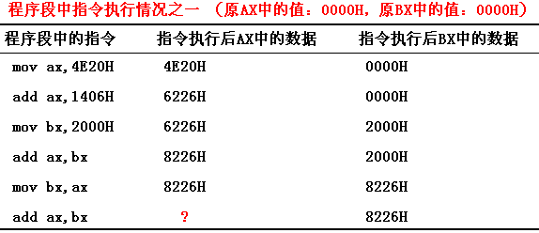
2.3 几条汇编指令
CPU执行下表中的程序段的每条指令后，对寄存器中的数据进行的改变。

Slide 16
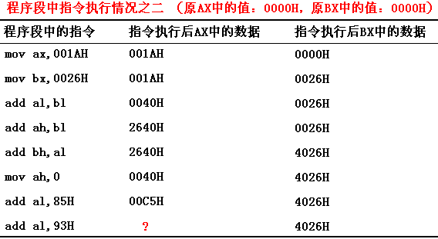
2.3 几条汇编指令

Slide 17
2.3 几条汇编指令
这里的丢失，指的是进位制不能在 8 位寄存器中保存，但是 CPU 不是并真的不丢弃 这个进位值，这个问题会在后面的课程中讨论。

Slide 18
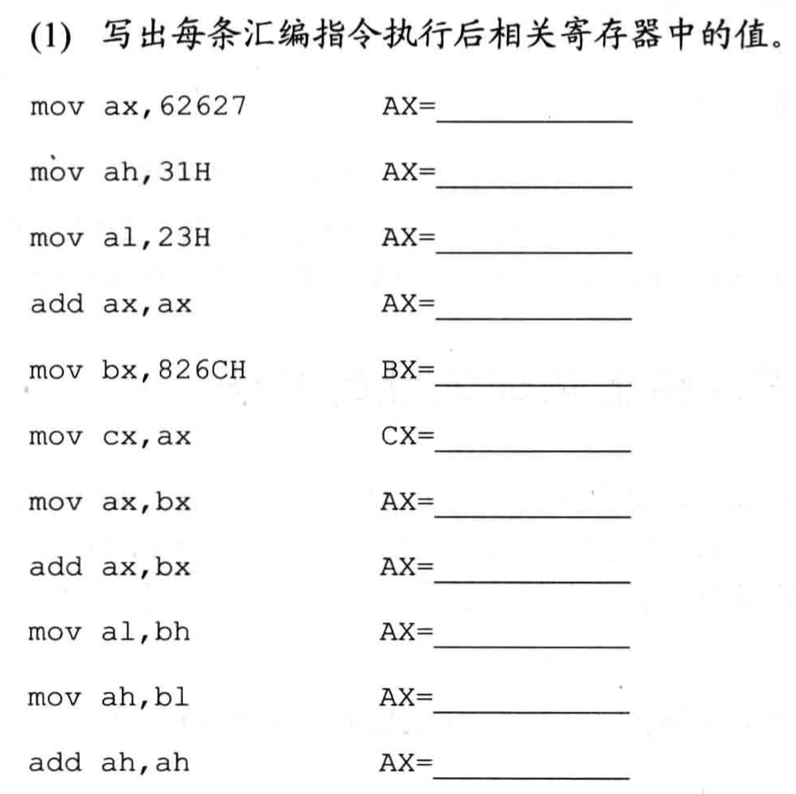
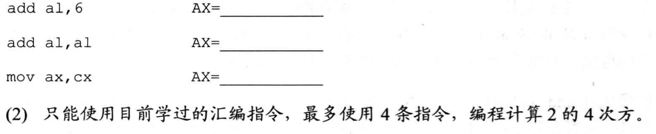
特别提示
检测点2.1（Page 19）

Slide 19
2.4 物理地址
CPU访问内存单元时要给出内存单元的地址。所有的内存单元构成的存储空间是一个一维的线性空间。
每一个内存单元在这个空间中都有唯一的地址，这个唯一的地址称为物理地址。

Slide 20
2.5 16位结构的CPU
概括的讲，16位结构描述了一个CPU具有以下几个方面特征：
  1、运算器一次最多可以处理16位的数据。
  2、寄存器的最大宽度为16位。
  3、寄存器和运算器之间的通路是16位的。

Slide 21
2.6 8086CPU给出物理地址的方法
8086有20位地址总线，可传送20位地址，寻址能力为1M。
8086内部为16位结构，它只能传送16位的地址，表现出的寻址能力却只有64K。

Slide 22
2.6 8086CPU给出物理地址的方法
8086CPU采用一种在内部用两个16位地址合成的方法来形成一个20位的物理地址。
8086CPU相关部件的逻辑结构

Slide 23
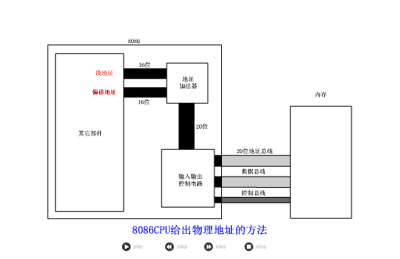
8086CPU相关部件逻辑结构

Slide 24
地址加法器
地址加法器合成物理地址的方法：
物理地址=段地址×16+偏移地址
例如：
8086CPU访问地址为123C8H的内存单元
由段地址×16引发的讨论

Slide 25
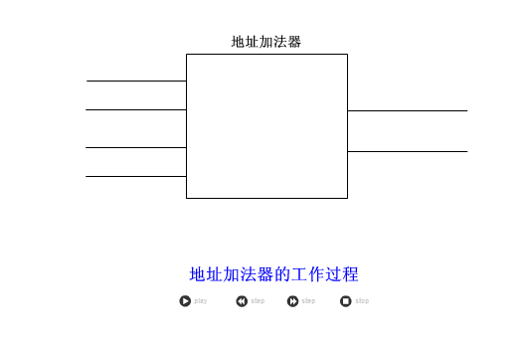

Slide 26
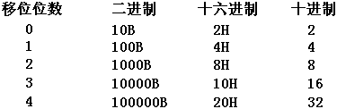
由段地址×16引发的讨论
观察移位次数和各种形式数据的关系：
  （1）一个数据的二进制形式左移1位，相当于该数据乘以2；
  （2）一个数据的二进制形式左移N位，相当于该数据乘以2的N次方；
  （3）地址加法器如何完成段地址×16的运算？
以二进制形式存放的段地址左移4位。

Slide 27
2.7 “段地址×16+偏移地址=物理地址”的本质含义
两个比喻说明：
  说明“基础地址+偏移地址 = 物理地址” 的思想：第一个比喻
  说明“段地址×16+偏移地址=物理地址”的思想：第二个比喻
  8086CPU就是这样一个只能提供两张3位数据纸条的CPU。

Slide 28
“基础地址+偏移地址 = 物理地址”
比如说，学校、体育馆同在一条笔直的单行路上（学校位于路的起点0米处）。
读者在学校，要去图书馆，问我那里的地址，我可以用几种方式描述这个地址？

Slide 29
“基础地址+偏移地址 = 物理地址”
（1）从学校走2826m到图书馆。这2826可以认为是图书馆的物理地址。
（2）从学校走2000m到体育馆，从体育馆再走826m到图书馆。
  第一个距离2000m是相对于起点的基础地址；
  第二个距离826m是将对于基础地址的偏移地址。

Slide 30

“段地址×16+偏移地址=物理地址”
比如我们只能通过纸条来通信，读者问我图书馆的地址，我只能将它写在纸上告诉读者。
显然我必须有一张可以容纳 4 位数据的纸条才能写下2826这个数据：

Slide 31
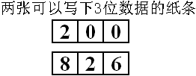
“段地址×16+偏移地址=物理地址”
不巧的是，没有能容纳4位数据的纸条，仅有两张可以容纳3位数据的纸条。
这样我只能以这种方式告诉读者2826这个数据：

Slide 32
2.8 段的概念
错误认识：
  内存被划分成了一个一个的段，每一个段有一个段地址。
其实：
  内存并没有分段，段的划分来自于CPU，由于8086CPU用“（段地址×16）+偏移地址=物理地址”的方式给出内存单元的物理地址，使得我们可以用分段的方式来管理内存。

Slide 33
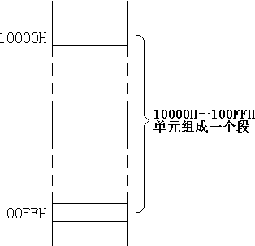
2.8 段的概念
我们可以认为：地址10000H~100FFH的内存单元组成一个段，该段的起始地址（ 基础地址）为10000H，段地址为1000H，大小为100H。

Slide 34
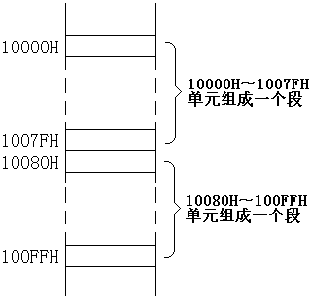
2.8 段的概念
我们也可以认为地址10000H~1007FH、10080H~100FFH 的内存单元组成两个段，它们的起始地址（ 基础地址 ）为10000H和10080H，段地址为：1000H 和1008H，大小都为80H。

Slide 35
2.8 段的概念
以后，在编程时可以根据需要，将若干地址连续的内存单元看作一个段，用段地址×16定位段的起始地址（基础地址），用偏移地址定位段中的内存单元。
两点需要注意
内存单元地址小结
特别提示

Slide 36
两点需要注意
（1）段地址×16 必然是 16的倍数，所以一个段的起始地址也一定是16的倍数；
（2）偏移地址为16位，16 位地址的寻址能力为 64K，所以一个段的长度最大为64K。

Slide 37
内存单元地址小结
CPU访问内存单元时，必须向内存提供内存单元的物理地址。
8086CPU在内部用段地址和偏移地址移位相加的方法形成最终的物理地址。
思考两个问题

Slide 38
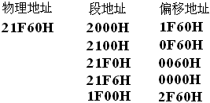
内存单元地址小结
（1）观察下面的地址，读者有什么发现？
结论：CPU可以用不同的段地址和偏移地址形成同一个物理地址。

Slide 39
内存单元地址小结
（2）如果给定一个段地址，仅通过变化偏移地址来进行寻址，最多可以定位多少内存单元？
  结论：偏移地址16位，变化范围为0~FFFFH，仅用偏移地址来寻址最多可寻64K个内存单元。
  比如：给定段地址1000H，用偏移地址寻址，CPU的寻址范围为：10000H~1FFFFH。

Slide 40
内存单元地址小结
在8086PC机中，存储单元的地址用两个元素来描述。即段地址和偏移地址。
“数据在21F60H内存单元中。”对于8086PC机的两种描述：
  （a）数据存在内存2000:1F60单元中；
  （b）数据存在内存的2000H段中的1F60H单元中。
可根据需要，将地址连续、起始地址为16的倍数的一组内存单元定义为一个段。

Slide 41
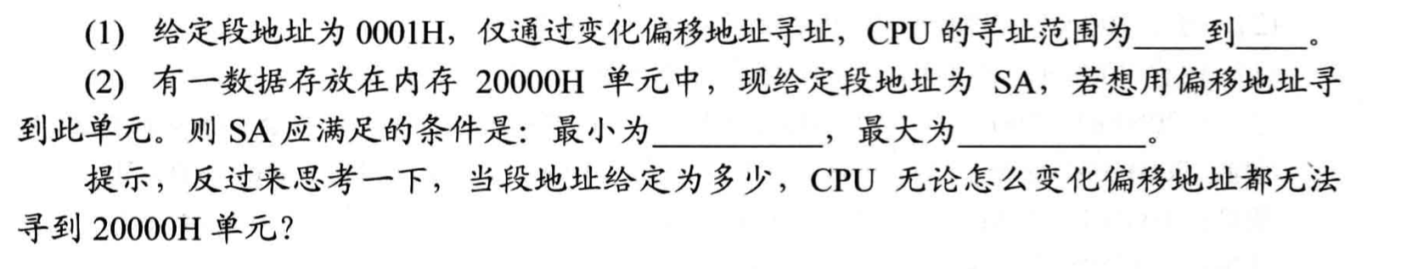
特别提示
检测点2.2（Page 25）

Slide 42
2.9 段寄存器
段寄存器就是提供段地址的。
8086CPU有4个段寄存器：
CS、DS、SS、ES
当8086CPU要访问内存时，由这4个段寄存器提供内存单元的段地址。

Slide 43
2.10 CS和IP
CS和IP是8086CPU中最关键的寄存器，它们指示了CPU当前要读取指令的地址。
CS为代码段寄存器；
IP为指令指针寄存器。

Slide 44
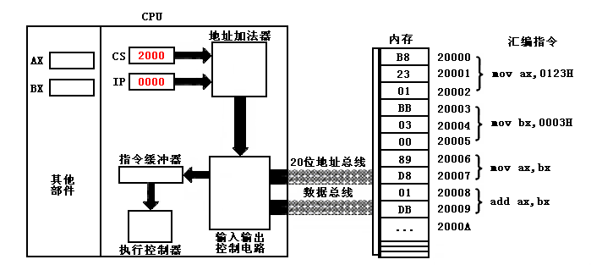
8086PC读取和执行指令相关部件
8086PC读取和执行指令演示
8086PC工作过程的简要描述

Slide 45
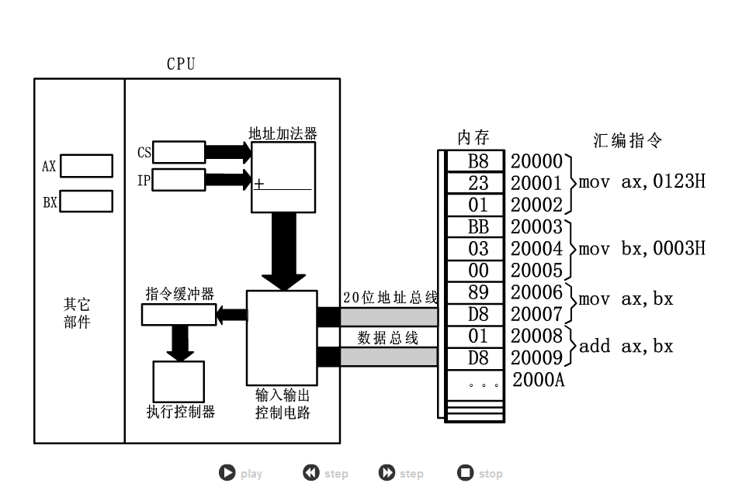

Slide 46
8086PC工作过程的简要描述
（1）从CS:IP指向内存单元读取指令，读取的指令进入指令缓冲器；
（2）IP = IP + 所读取指令的长度，从而指向下一条指令；
（3）执行指令。 转到步骤 （1），重复这个过程。

Slide 47
8086PC工作过程的简要描述
在 8086CPU 加电启动或复位后（ 即 CPU刚开始工作时）CS和IP被设置为CS=FFFFH，IP=0000H，即在8086PC机刚启动时，CPU从内存FFFF0H单元中读取指令执行，FFFF0H单元中的指令是8086PC机开机后执行的第一条指令。

Slide 48
2.10 CS和IP
内存中指令和数据没有任何区别，都是二进制信息，CPU在工作的时候把有的信息看作指令，有的信息看作数据。
CPU根据什么将内存中的信息看作指令？
CPU将CS:IP指向的内存单元中的内容看作指令。

Slide 49
2.10 CS和IP
在任何时候，CPU将CS、IP中的内容当作指令的段地址和偏移地址，用它们合成指令的物理地址，到内存中读取指令码，执行。
如果说，内存中的一段信息曾被CPU执行过的话，那么，它所在的内存单元必然被CS:IP指向过。

Slide 50
2.11 修改CS、IP的指令
在CPU中，程序员能够用指令读写的部件只有寄存器，程序员可以通过改变寄存器中的内容实现对CPU的控制。
CPU从何处执行指令是由CS、IP中的内容决定的，程序员可以通过改变CS、IP中的内容来控制CPU执行目标指令。
我们如何改变CS、IP的值呢？

Slide 51
2.11 修改CS、IP的指令
8086CPU必须提供相应的指令
先回想我们如何修改AX中的值？
mov指令不能用于设置CS、IP的值，
8086CPU没有提供这样的功能。
8086CPU为CS、IP提供了另外的指令来改变它们的值：转移指令

Slide 52
如何修改AX中的值？
mov 指令
如：mov ax,123
mov指令可以改变8086CPU大部分寄存器的值，被称为传送指令。
能够通过mov 指令改变CS、IP的值吗？

Slide 53
2.11 修改CS、IP的指令
同时修改CS、IP的内容：
jmp 段地址：偏移地址
jmp 2AE3:3
jmp 3:0B16
功能：用指令中给出的段地址修改CS，偏移地址修改IP。

Slide 54
2.11 修改CS、IP的指令
仅修改IP的内容：
jmp 某一合法寄存器
jmp ax （类似于 mov IP,ax）
jmp bx
功能：用寄存器中的值修改IP。

Slide 55
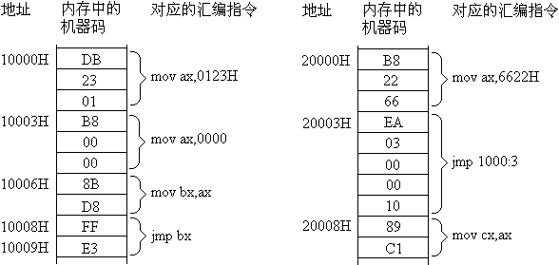
问题分析
内存中存放的机器码和对应汇编指令情况： （初始：CS=2000H，IP=0000H）
请写出指令执行序列：

Slide 56
问题分析结果：
（1）mov ax,6622
（2）jmp 1000:3
（3）mov ax,0000
（4）mov bx,ax
（5）jmp bx
（6）mov ax,0123H
（7）转到第（3）步执行

Slide 57
2.12 代码段
对于8086PC机，在编程时，可以根据需要，将一组内存单元定义为一个段。
可以将长度为 N（ N≤64KB ）的一组代码，存在一组地址连续、起始地址为 16的倍数的内存单元中，这段内存是用来存放代码的，从而定义了一个代码段。
例如

Slide 58
2.12 代码段
mov ax,0000 (B8 00 00)
add ax,0123H (05 23 01)
mov bx,ax (8B D8)
jmp bx (FF E3)
这段长度为 10 字节的字节的指令，存在从123B0H~123B9H的一组内存单元中，我们就可以认为，123B0H~123B9H这段内存单元是用来存放代码的 ，是一个代码段 ，它的段地址为123BH，长度为10字节。

Slide 59
2.12 代码段
如何使得代码段中的指令被执行呢？
将一段内存当作代码段，仅仅是我们在编程时的一种安排，CPU 并不会由于这种安排，就自动地将我们定义得代码段中的指令当作指令来执行。
CPU 只认被 CS:IP 指向的内存单元中的内容为指令。
所以要将CS:IP指向所定义的代码段中的第一条指令的首地址。
CS = 123BH，IP = 0000H。

Slide 60
2.9节~2.12节 小结
1、段地址在8086CPU的寄存器中存放。当8086CPU要访问内存时，由段寄存器提供内存单元的段地址。8086CPU有4个段寄存器，其中CS用来存放指令的段地址。
2、CS存放指令的段地址，IP存放指令的偏移地址。
8086机中，任意时刻，CPU将CS:IP指向的内容当作指令执行。

Slide 61
2.9节~2.12节 小结（续）
3、8086CPU的工作过程：
  （1）从CS:IP指向内存单元读取指令，读取的指令进入指令缓冲器；
  （2）IP指向下一条指令；
  （3）执行指令。（转到步骤（1），重复这个过程。）
4、8086CPU提供转移指令修改CS、IP的内容。

Slide 62
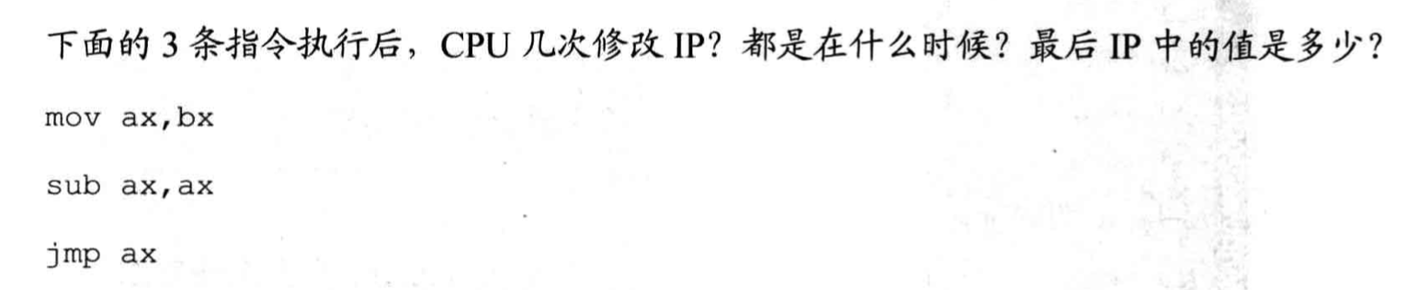
特别提示
检测点2.3（Page 35）

Slide 63
小结

